Slide 1
第8章 单片机接口技术
8.1 单片机的系统总线
8.2 简单并行I/O口扩展
8.2.1 访问扩展端口的软件方法
8.2.2 简单并行输出接口的扩展
8.2.2 简单并行输入接口的扩展
8.3 可编程并行I/O口扩展
8.4 D/A转换与DAC0832应用
8.5 A/D转换与ADC0809应用
8.6 开关量功率驱动接口技术

Slide 2
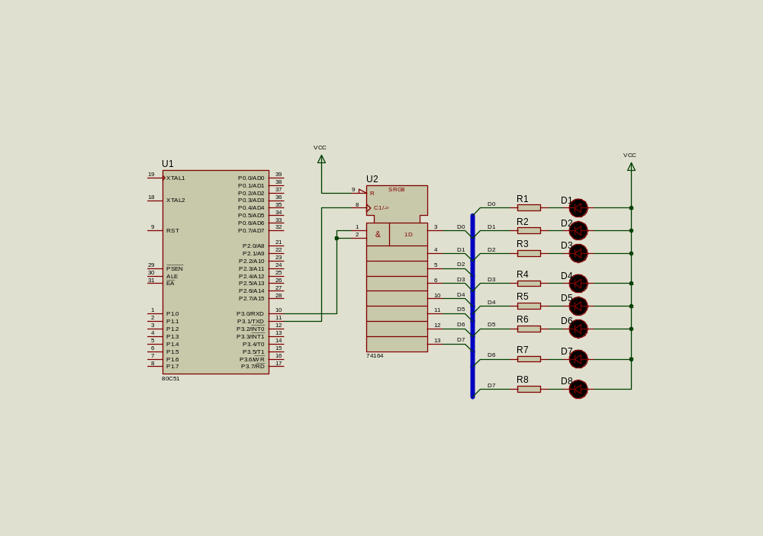
第8章 单片机接口技术
P0和P2口作为地址/数据总线后，留给用户使用的I/O口只有P1口和部分P3口，通常需要扩展I/O口数量。
I/O口扩展可有3种办法：
①采用锁存或缓冲芯片的简单并行扩展；
②采用串口方式0的串并转换扩展；
③采用可编程控制功能芯片的并行扩展。

Slide 3
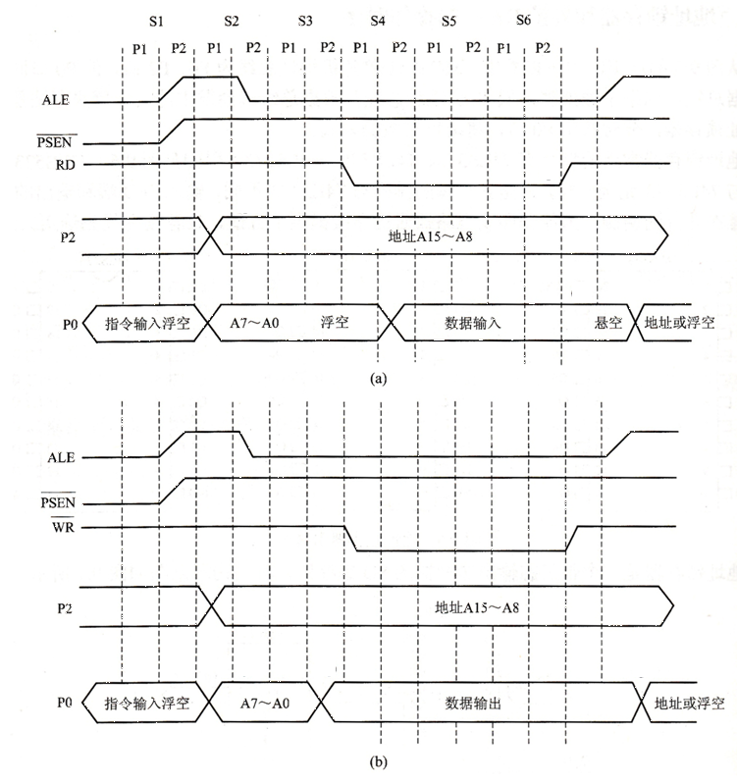
第8章 单片机接口技术
访问扩展端口有2种软件方法:
1、汇编语言方法
（读操作,RD）
MOVX A,@DPTR
MOVX A,@Ri
MOVX @DPTR,A
MOVX @Ri,A
（写操作,WR）

Slide 4
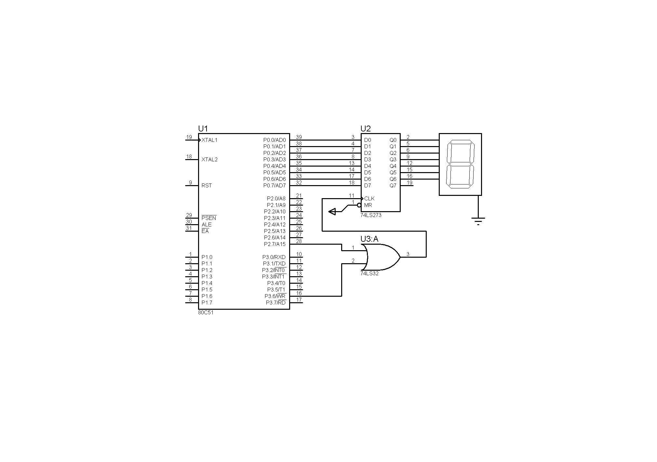
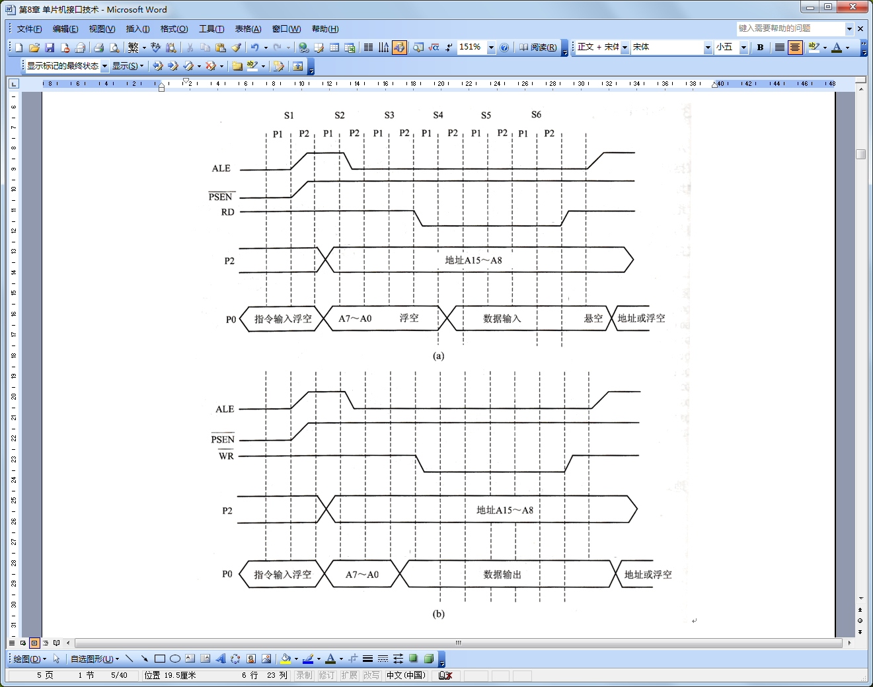
第8章 单片机接口技术
MOVX指令的写端口时序
前半周期：P0→低8位地址，P2→高8位地址,ALE→正脉冲
后半周期：P0→8位数据， P2→高8位地址， WR →负脉冲
ALE用于低八位地址锁存，/WR可作为外设的片选信号

Slide 5
第8章 单片机接口技术
MOVX指令的读端口时序
前半周期：P0→低8位地址,P2→高8位地址，ALE →正脉冲
后半周期：P0←8位数据， P2→高8位地址， RD →负脉冲
ALE用于低八位地址锁存，/RD可作为外设的片选信号

Slide 6
第8章 单片机接口技术
2、C51语言方法
  方法1：利用宏定义建立变量名与地址常数的关联性
  #include <absacc.H> //含有宏定义的包含语句
  #define 变量名 XBYTE [地址常数] //地址定义语句
例如，对占用片外RAM 1000H的端口进行读写操作：
#include <absacc.h>
#define port XBYTE [0x1000]
unsigned char temp1,temp2;
… …
temp1 = port; //读端口操作
port = temp2; //写端口操作
… …

Slide 7
第8章 单片机接口技术
方法2：利用xdata型指针变量对外设端口进行操作
数据类型 xdata * [存储类型2] 变量名 [=地址常数]；
例如，同样针对上述举例，程序设计如下：
unsigned char xdata *PORT = 0x1000 ；//定义指针变量
unsigned char temp1,temp2;
……
temp = *PORT; //读0x1000端口
*PORT = temp2; //写0x1000端口
……

Slide 8
第8章 单片机接口技术
方法3：采用_at_关键字访问片外RAM绝对地址
使用_at_可对指定存储器空间的绝对地址定位，但使用_at_定义的变量只能为全局变量。
例如：
unsigned char xdata xram[0x80] _at_ 0x1000;
//在片外RAM 0x1000处定义一个char型数组变量xram，元素个数为0x80

Slide 9
第8章 单片机接口技术
8.1 单片机的系统总线
8.2 简单并行I/O口扩展
8.2.1 访问扩展端口的软件方法
8.2.2 简单并行输出接口的扩展
8.2.2 简单并行输入接口的扩展
8.3 可编程并行I/O口扩展
8.4 D/A转换与DAC0832应用
8.5 A/D转换与ADC0809应用
8.6 开关量功率驱动接口技术

Slide 10
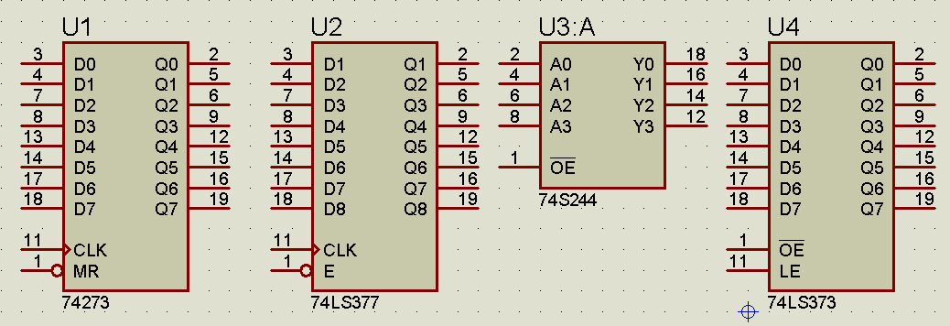
第8章 单片机接口技术
简单并行扩展常用接口芯片:
74LS 273、377 、244、373等
Notes:
参见，单片机中级教程，P.162

Slide 11
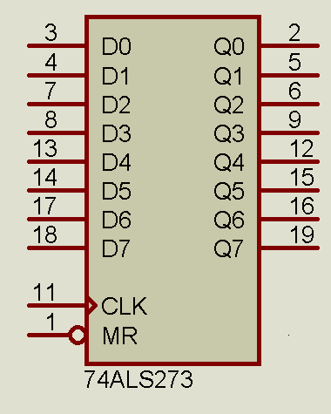
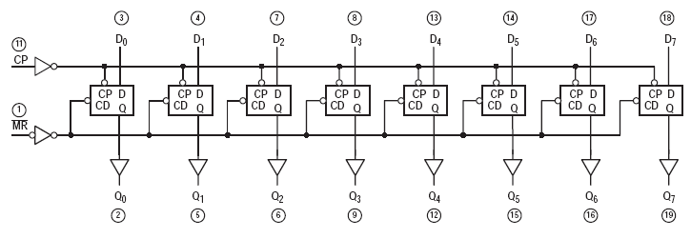
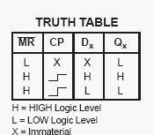
第8章 单片机接口技术
74LS273用于扩展并行输出口
组成：8个带清零功能的D触发器
原理：/MR端为高电平时，D端信号在CP(或CLK)端正脉冲作用下锁存到Q端，此后D与Q隔离。
用法：
/MR→Vcc，CP→正脉冲源，Di→接P0，Qi→外设输入端
Notes:
参见，陈建铎，单片机原理及应用，P.150

Slide 12
第8章 单片机接口技术
实例1 利用两片74LS273扩展16位并行I/O口，且使其外接LED按1010 1010 0000 1111的规律发光。
与通用I/O口方式相比,
P0口无需上拉电阻。
Notes:
参见，陈建铎，单片机原理及应用，P.150

Slide 13
第8章 单片机接口技术
分析：两个273锁存不同P0数据的关键是，CLK端信号应为包含不同地址信息的锁存脉冲。
写外设端口时序
Notes:
参见，陈建铎，单片机原理及应用，P.150

Slide 14
第8章 单片机接口技术
如何将WR信号与地址信号合成为所需的CLK信号？
或门一端为0时，相当于给或门 “解锁”；
或门一端为1时，相当于给或门 “加锁”。
U2选通，U3不选通的地址:
01xx xxxx xxxx xxxx（0x7fff）
U2不选通，U3选通的地址:
10xx xxxx xxxx xxxx（0xbfff）
Notes:
参见，陈建铎，单片机原理及应用，P.150

Slide 15
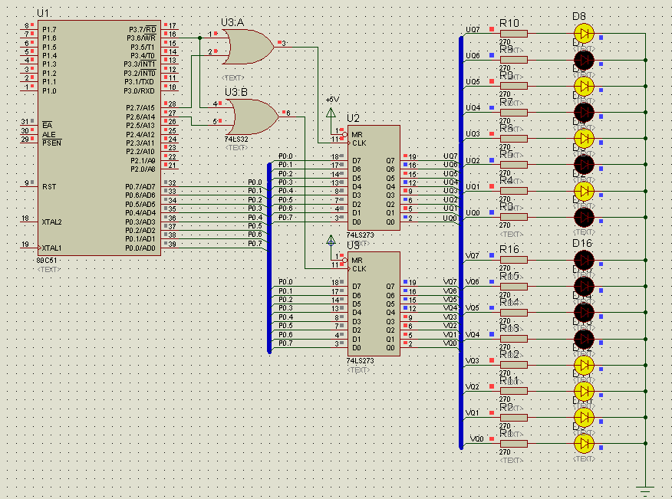
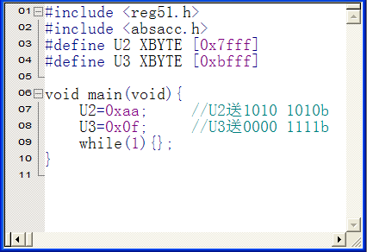
第8章 单片机接口技术
实例1运行效果
Notes:
参见，陈建铎，单片机原理及应用，P.150

Slide 16
第8章 单片机接口技术
8.1 单片机的系统总线
8.2 简单并行I/O口扩展
8.2.1 访问扩展端口的软件方法
8.2.2 简单并行输出接口的扩展
8.2.2 简单并行输入接口的扩展
8.3 可编程并行I/O口扩展
8.4 D/A转换与DAC0832应用
8.5 A/D转换与ADC0809应用
8.6 开关量功率驱动接口技术

Slide 17
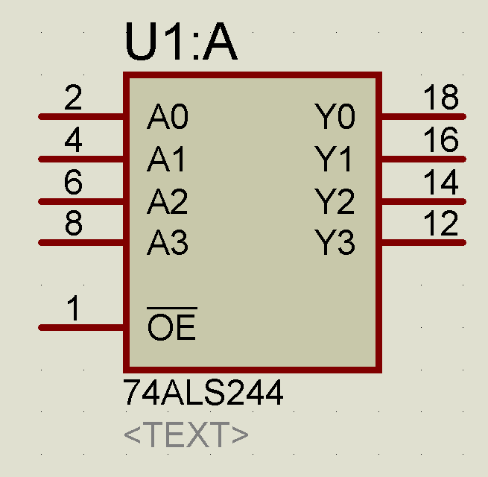
74LS244、74LS245等用于扩展并行输入口
原理：每组由1个选通端或控制4只三态门。当选通信号为低电平时，三态门导通，数据从A端流向Y端。当选通信号为高电平时，三态门截止，输入和输出之间呈高阻态。
接线：A1-A4接外设输入端； Y1-Y4接单片机I/O口； 1G接控制端
Notes:
参见，希望图书创作室，P.12

Slide 18
第8章 单片机接口技术
举例：若左图为总线方式电路，试分析244的端口地址
读外扩端口时序
U3口地址: 0xxx xxxx xxxx xxxx（0x7fff）
汇编指令： MOVX A,@DPTR ;DPTR=7FFFH
C51语句： PORT = U3; // #define U3 XBYTE [0x7fff]
Notes:
参见，单片机初级教程，p174

Slide 19

第8章 单片机接口技术
实例2：分析如下端口扩展原理，编程实现键控LED功能，即启动后先置黑屏，随后根据按键动作点亮相应LED（保持亮灯状态，直至新的按键压下为止）。

Slide 20
第8章 单片机接口技术
电路分析
芯片273和244的片选均由P2.0实现，故访问地址均为：
xxxx xxx0 xxxx xxxx (0xfeff)
读操作：/RD负脉冲，/WR =1，故U1:B=负脉冲，U1:A=1，芯片244被选中。
写操作： /RD =1，/WR负脉冲，故U1:B=1，U1:A=负脉冲，芯片273被选中。

Slide 21
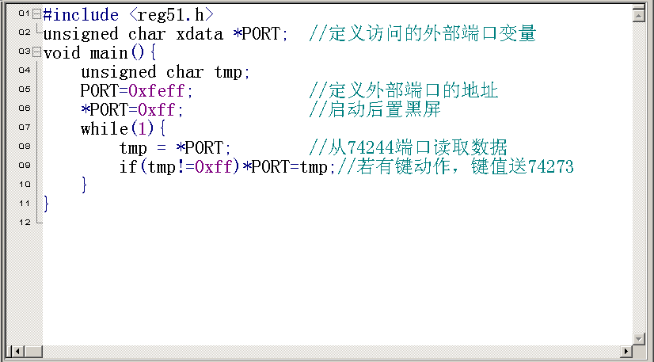
第8章 单片机接口技术
实例2程序

Slide 22
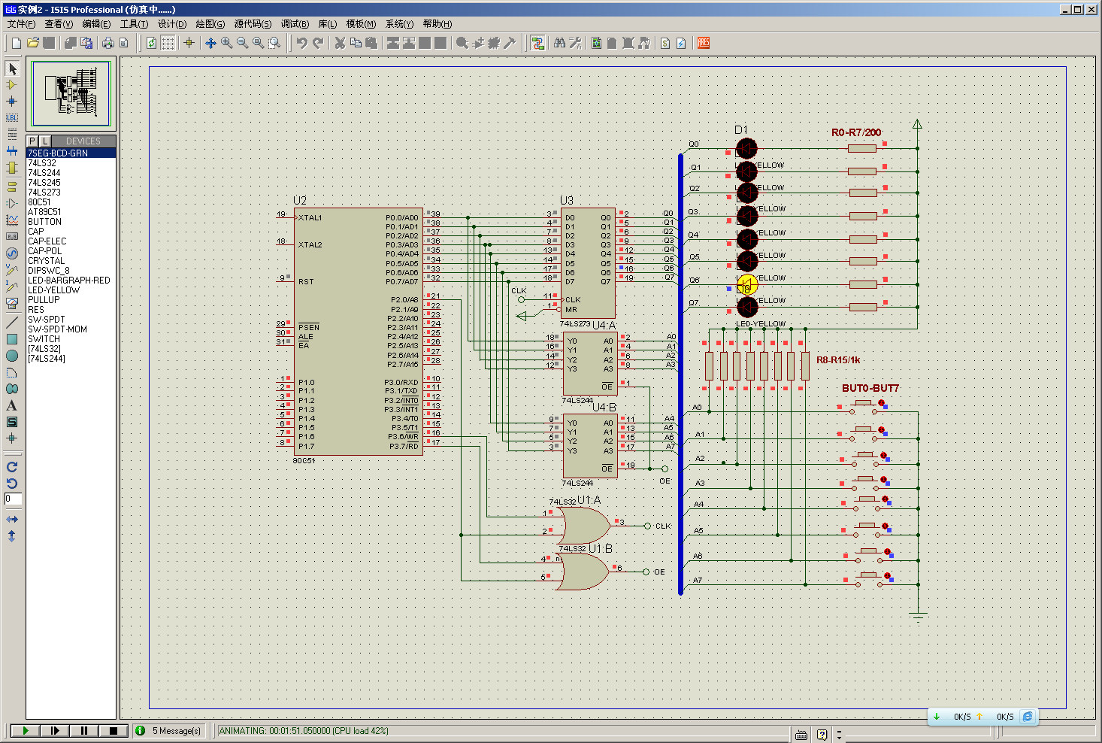
第8章 单片机接口技术
实例2运行效果

Slide 23
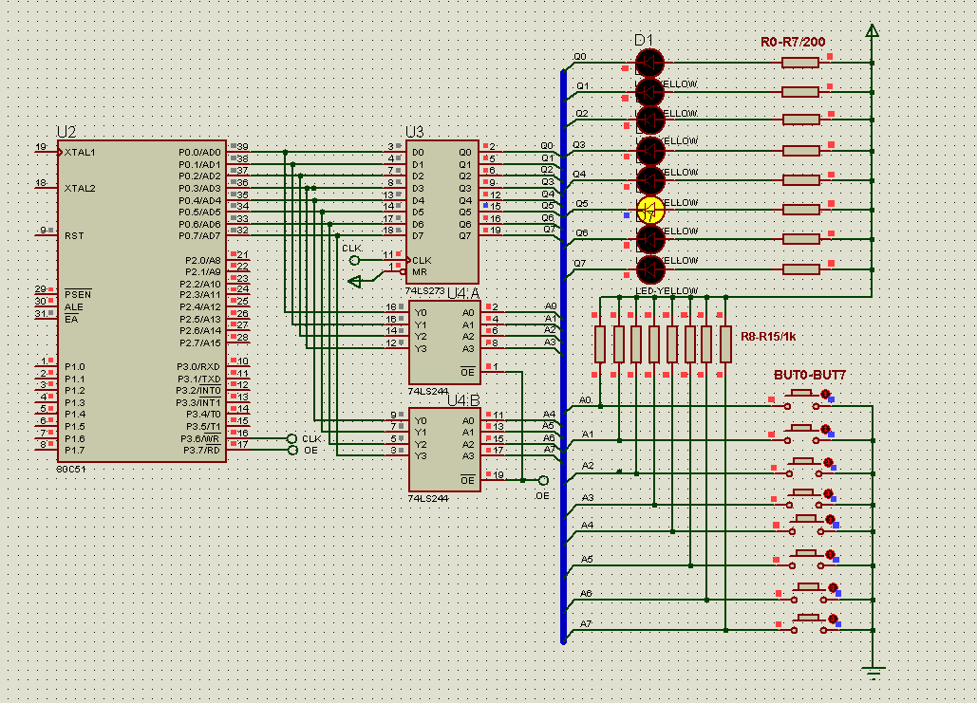
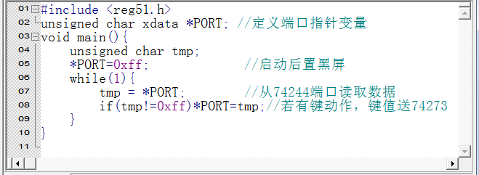
第8章 单片机接口技术
由于本例只有1个地址，故可省略U1。

Slide 24
第8章 单片机接口技术
8.1 单片机的系统总线
8.2 简单并行I/O口扩展
8.3 可编程并行I/O口扩展
8.3.1 8255A的内部结构、引脚及地址
8.3.2 8255A 的控制字
8.4 D/A转换与DAC0832应用
8.5 A/D转换与ADC0809应用
8.6 开关量功率驱动接口技术

Slide 25
第8章 单片机接口技术
可编程接口——其功能可由微处理器的指令来加以改变的接口芯片。利用编程的方法，可以使一个接口芯片执行多种不同的接口功能。（INTEL系列）：
8259——可编程中断控制器
8253——可编程计数/定时器
8250——可编程串行接口（异步）
8251——可编程串行接口（异步+同步）
8255——可编程并行扩展接口
8279——可编程键盘显示接口
8237——可编程DMA控制器
8155——可编程多功能接口
Notes:
参见，

Slide 26
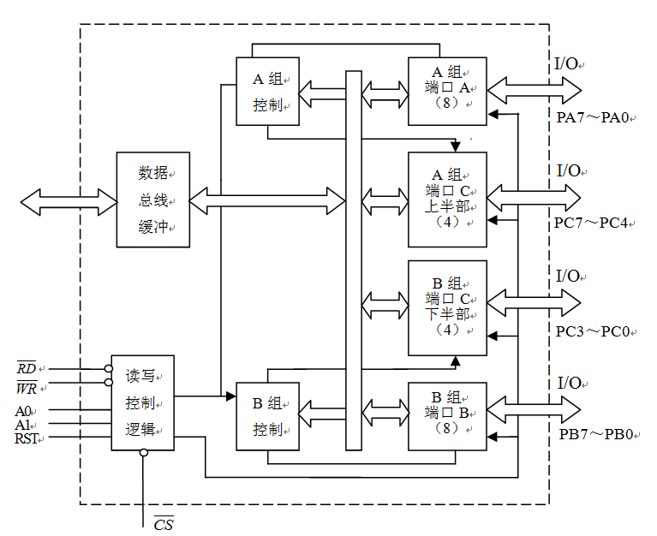
第8章 单片机接口技术
8255A的内部结构
（1）A口、B口和C口——8255A连接外设的3个通道，每个通道有1个8位控制寄存器，对外有8根引脚，可以传送外设的输入/输出数据或控制信息。
（2）A组和B组控制电路——两组控制8255A工作方式的电路。其中A组控制A口及C口的高4位，B组控制B口及C口的低4位。
（3）数据总线缓冲器——一个双向三态8位驱动口，用于连接单片机的数据总线，传送数据或控制字。
（4）读/写控制逻辑——接收CPU送来的读、写命令和选口地址，用于控制对8255A的读/写。
Notes:
参见，

Slide 27
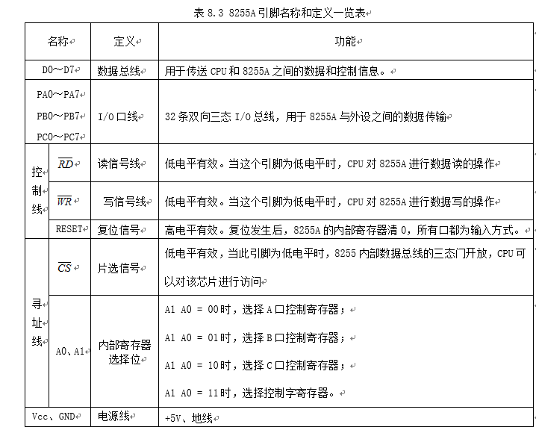
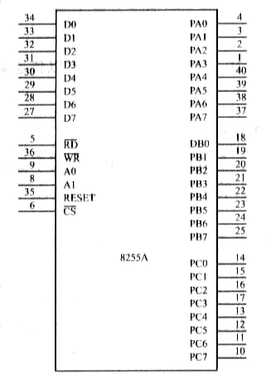
第8章 单片机接口技术
40引脚双列直插式芯片
数据端
PA口
控制端
PB口
PC口
Notes:
参见，

Slide 28
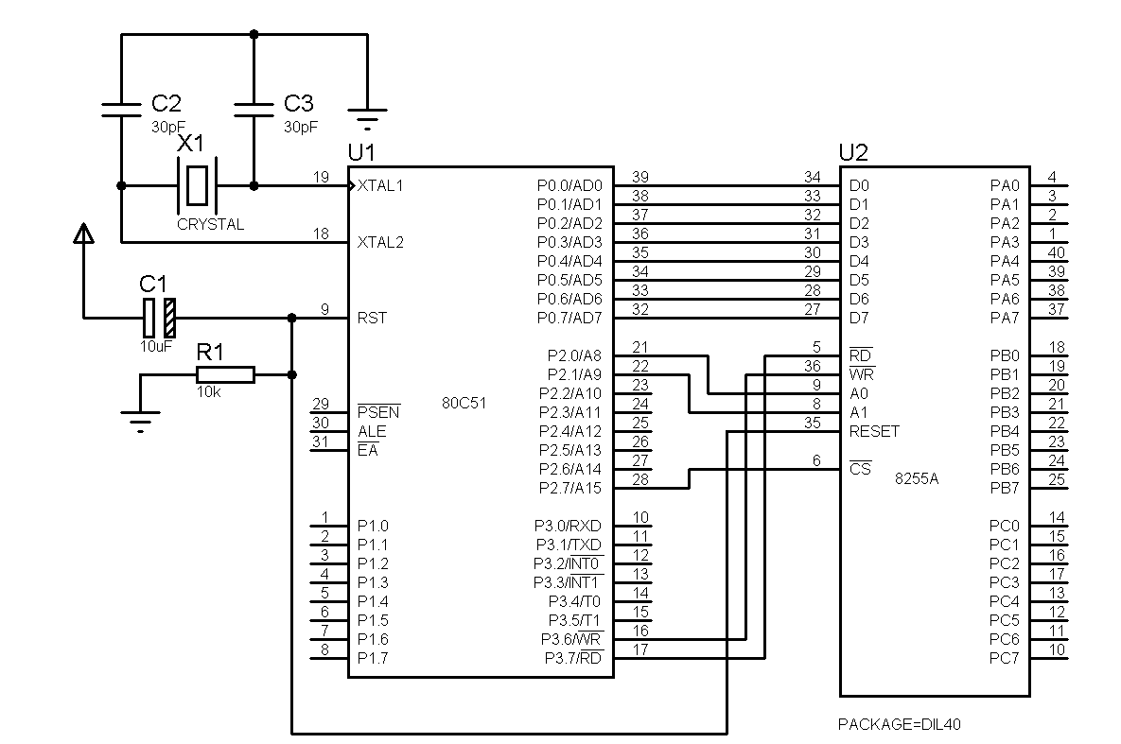
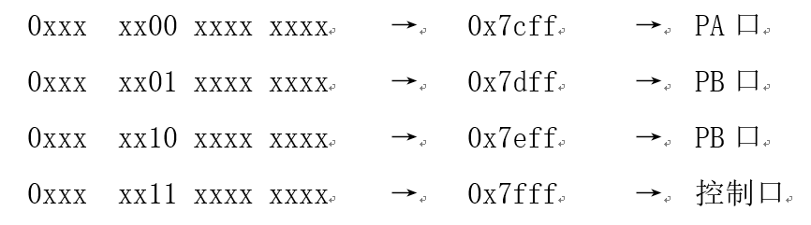
第8章 单片机接口技术
8255A与51单片机的连接一般采用总线方式
据此接线，各内部寄存器的地址：
Notes:
参见，

Slide 29
第8章 单片机接口技术
8.1 单片机的系统总线
8.2 简单并行I/O口扩展
8.3 可编程并行I/O口扩展
8.3.1 8255A的内部结构、引脚及地址
8.3.2 8255A 的控制字
8.4 D/A转换与DAC0832应用
8.5 A/D转换与ADC0809应用
8.6 开关量功率驱动接口技术

Slide 30
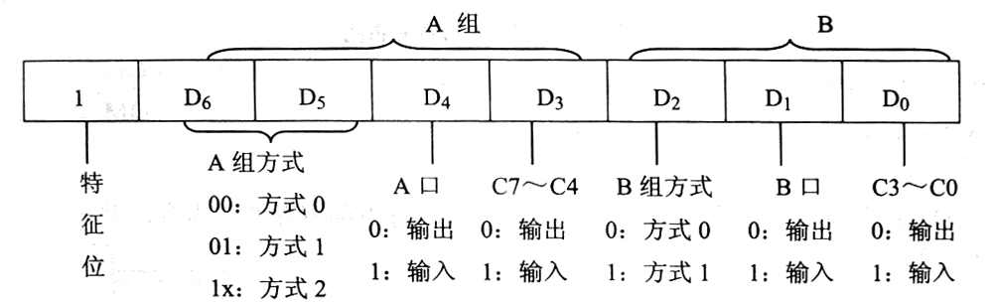
第8章 单片机接口技术
1、8255A的控制字（用于管理8255A的命令）
8255A有两个控制字：
① 方式选择控制字（D7=1）——设置A,B,C端口的工作方式
方式0 ——基本输入/输出方式
方式1 ——应答输入/输出方式
方式2 ——双向总线方式
Notes:
参见，胡汉才，p.252

Slide 31
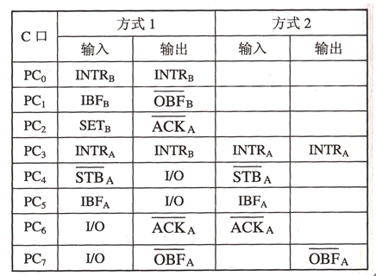
第8章 单片机接口技术
方式0（基本输入/输出方式）——可无条件进行的单向输入或单向输出工作方式，A、B、C三个端口都可以独立地设置为二者之一。
方式1（应答输入/输出方式）——在联络信号控制下进行的单向输入或单向输出工作方式，只有A和B口具有方式1，C口用作A口和B口的联络线。
方式2（双向总线方式）——在联络信号控制下进行的既能输入又能输出的工作方式，只有A口才具有方式2，C口的PC3～PC7作为联络线；B口及PC0～PC3可设置为方式0或方式1。
Notes:
参见，胡汉才，p.252

Slide 32
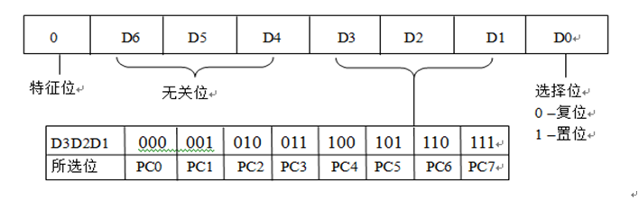
第8章 单片机接口技术
② 端口C置位/复位控制字（D7=0）——对C口按位进行赋值
通过D3、D2、D1、D0位的编码关系可实现C口中具体某位（PC7～PC0）置1或清0的功能，而不影响其它位的状态。
例如，要使PC3=1，则需将控制字0000 0111B（0x07）写入控制字寄存器，而要使PC3=0,则需将控制字0000 0110B（0x06）写入控制字寄存器。
注意：使用该控制字时每次只能对C口中的1位进行置位或复位。
Notes:
参见，

Slide 33
第8章 单片机接口技术
实例3 试按下图接线关系对8255A分别进行3种初始化：
①A口、B口、C口均为基本输出方式；
②A口与上C口为基本输出方式，B口与下C口为基本输入方式；
③A口为应答输入方式，B口为应答输出方式。
8255A.DSN
Notes:
参见，胡汉才，P.254

Slide 34
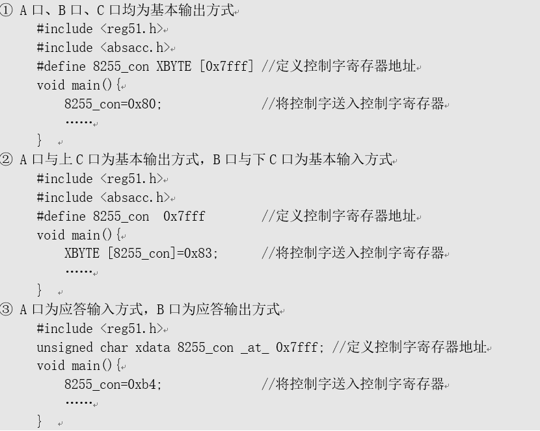
第8章 单片机接口技术
【解】 由前已知，A、B、C三个控制寄存器的地址分别为0x7cff、0x7dff、0x7eff，控制字寄存器地址为0x7ffff。程序初始化部分如下：
Notes:
参见，

Slide 35
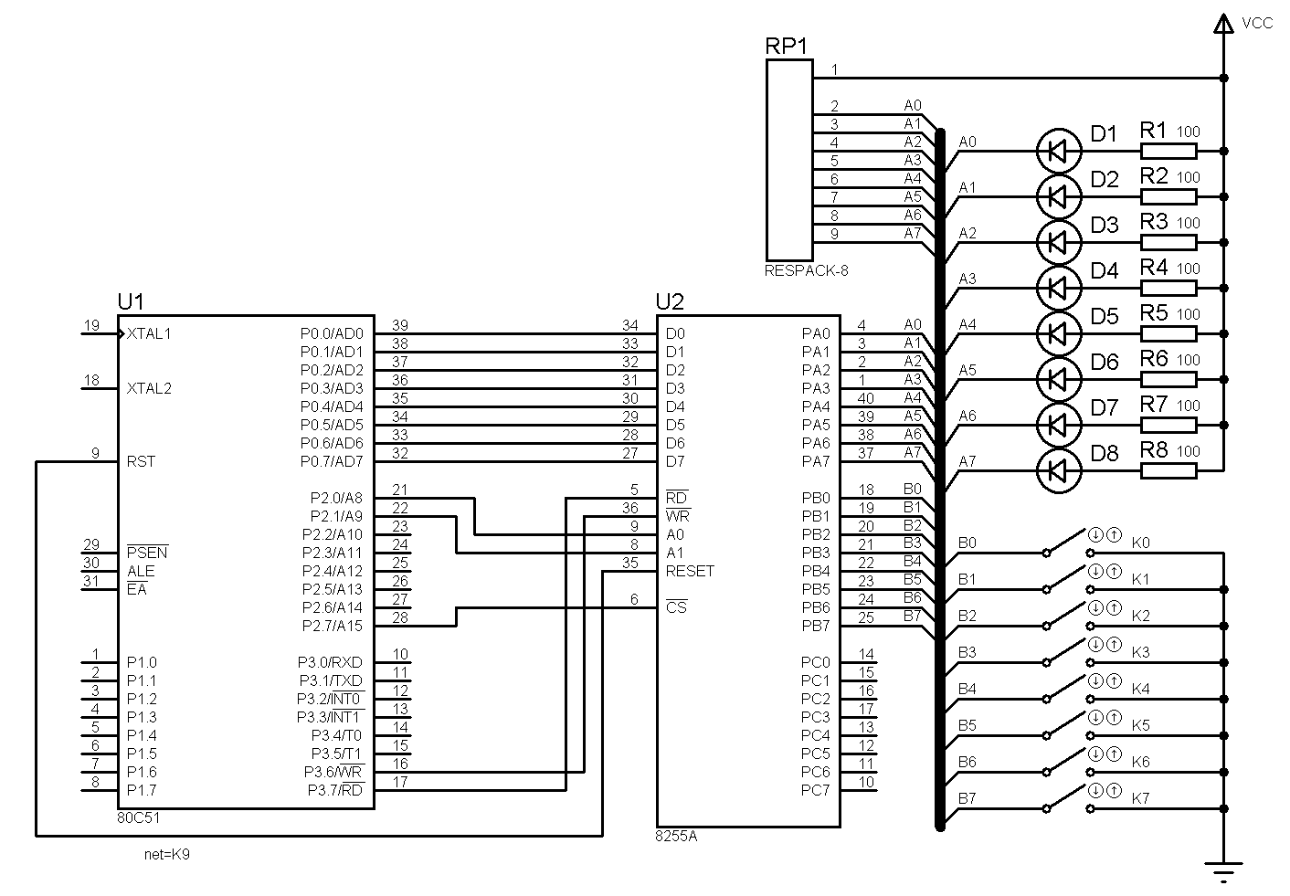
第8章 单片机接口技术
实例4：试将8255A的A口设置为输出口, B口设置为输入口，将B口读入的开关状态送到A口，控制其外接的8位LED显示。
8255A.DSN
Notes:
参见，胡汉才，P.254

Slide 36
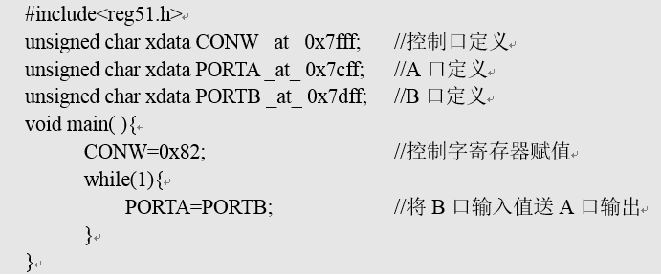
第8章 单片机接口技术
【解】根据题意要求，本例的方式选择控制字应为1000 0010B（0x82），参考程序如下：
8255A.DSN
Notes:
参见，胡汉才，P.254

Slide 37
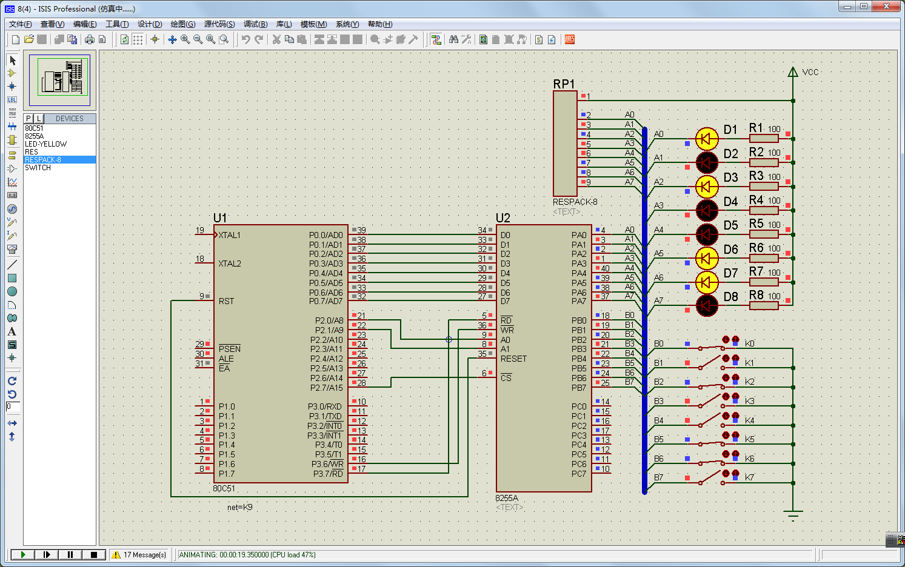
第8章 单片机接口技术
实例4仿真运行效果
Notes:
参见，胡汉才，P.254

